Slide 1
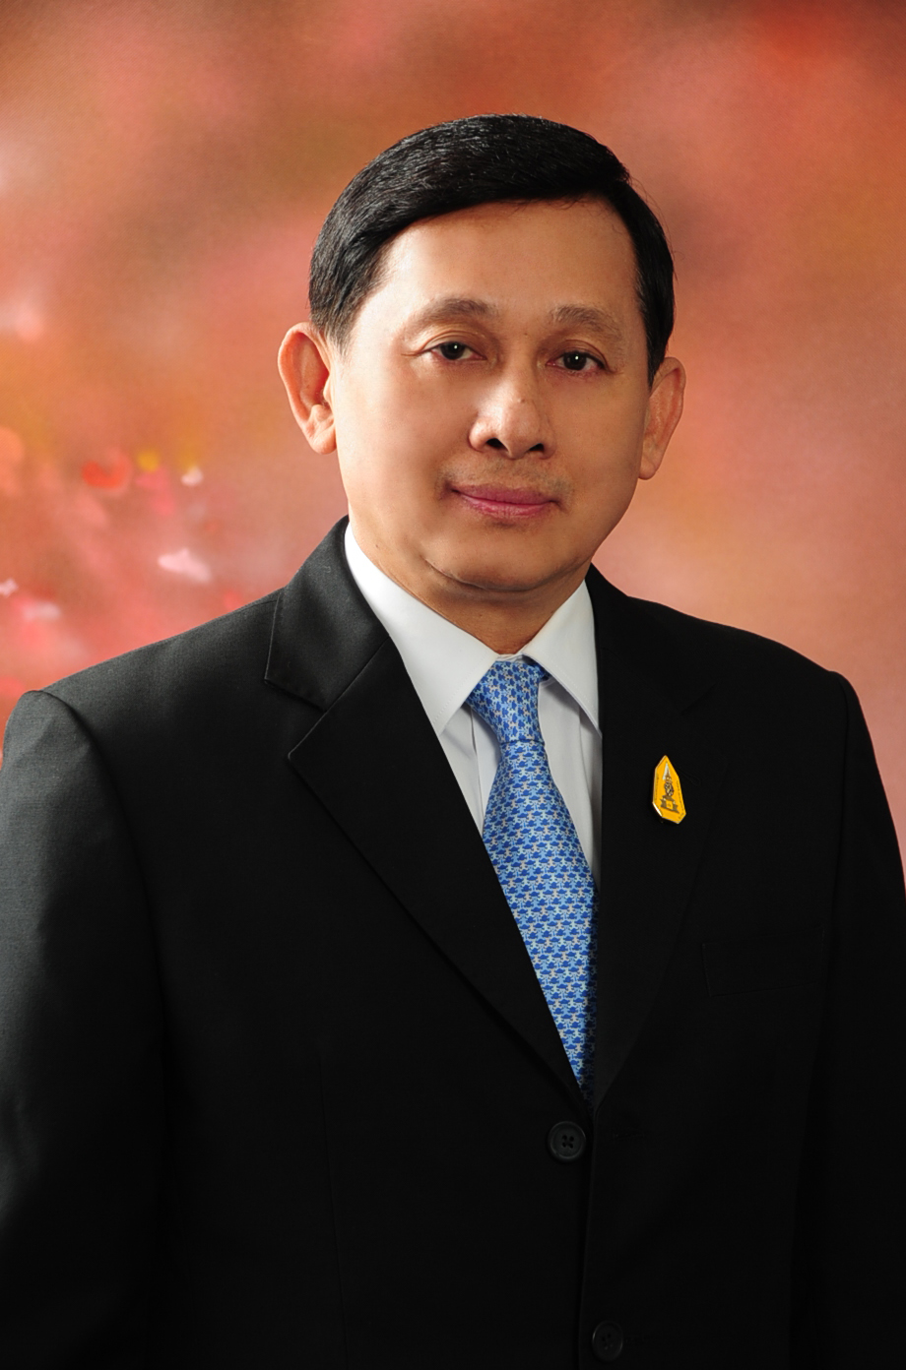
การบริหารงานประชาสัมพันธ์ของจังหวัด : การประชาสัมพันธ์และการจัดการสื่อ
นายอภินันท์ จันทรังษี
อธิบดีกรมประชาสัมพันธ์

Slide 2
การประชาสัมพันธ์ (Public Relation) เป็นการสื่อสารเพื่อจัดการของหน่วยงานให้เกิดสัมพันธภาพอันดีกับผู้รับข่าวสารกลุ่มต่างๆ เพื่อให้เกิดความรู้ ความเข้าใจ เกิดการยอมรับ ให้ความร่วมมือ และสนับสนุนการดำเนินงานของหน่วยงาน

Slide 3
วัตถุประสงค์ของการประชาสัมพันธ์ (๑) การบอกกล่าวหรือชี้แจงเผยแพร่ให้ทราบ (๒) การป้องกันและแก้ไขความเข้าใจผิด (๓) การสำรวจประชามติ

Slide 4
การประชาสัมพันธ์เชิงรุกและการประชาสัมพันธ์ในภาวะวิกฤติ การประชาสัมพันธ์เชิงรุก - เพื่อสร้างภาพลักษณ์ที่ดีของจังหวัด - การสื่อสารภายในของจังหวัด - การสื่อสารไปสู่สาธารณชน - การติดต่อสอบถาม/ บริหารข้อมูลข่าวสาร / การเผยแพร่

Slide 5
การบริหารประเด็นข่าวสาร (Issu Management) ศูนย์ปฏิบัติการข้อมูลข่าวสารเพื่อการประชาสัมพันธ์ (Information Operation Center: IOC) กรมประชาสัมพันธ์ - การติดตามและตรวจสอบข่าวสารประจำวัน - สรุปข่าวและทำการวิเคราะห์ข่าวสาร - การประเมินสถานการณ์และผลกระทบที่จะเกิดขึ้น - IOC - pRD เพื่อพิจารณาวางแผนและบริหารประเด็นเนื้อหา

Slide 6
การประชาสัมพันธ์ในภาวะวิกฤติ ขั้นตอนการดำเนินการประชาสัมพันธ์ในภาวะวิกฤติ - วิเคราะห์สาเหตุของสถานการณ์ ผลกระทบ - จัดเตรียมแผนล่วงหน้าอย่างเป็นขั้นตอนในการจัดการภาวะวิกฤติ - ดำเนินการแถลงข้อเท็จจริง - ติดตามสถานการณ์และจัดทำข้อสรุปที่ยุติลงพร้อมกับการวางแผน ป้องกันมิให้เกิด

Slide 7
หลักการที่ดีของการประชาสัมพันธ์ในภาวะวิกฤติ - ความฉับไวในการให้ข้อมูล - สื่อให้ความไว้วางใจกับข่าวของนักประชาสัมพันธ์ที่แถลงออกไป - เจ้าหน้าที่ในองค์กรให้ความร่วมมือเต็มที่ - ผู้บริหารทุ่มเท (ให้ความสำคัญต่องานประชาสัมพันธ์) - ทีมประชาสัมพันธ์มีประสบการณ์

Slide 8
หลักการที่ดีของการประชาสัมพันธ์ในภาวะวิกฤติ - แก้ไขปัญหาทันทีที่พบ และตลอดเวลา - องค์กรรัฐและเอกชนให้ความร่วมมือเต็มที่ - แก้ปัญหาได้ตรงประเด็น - สามารถใช้ช่องทางการสื่อสารได้เหมาะสมกับกลุ่มเป้าหมาย - ระบบการสื่อสารภายในคณะทำงานต้องดีมีประสิทธิภาพ

Slide 9
หลักการที่ดีกับการบริหารจัดการกับสื่อมวลชนท้องถิ่น - สื่อภาครัฐ ได้แก่ สถานีวิทยุกระจายเสียง สถานีวิทยุโทรทัศน์ ของกรมประชาสัมพันธ์ในส่วนภูมิภาค และสถานีวิทยุกระจายเสียง ในสังกัดหน่วยงานของรัฐ เช่น กองทัพภาค ทหารเรือ ทหารอากาศ อสมท. เป็นต้น - สื่อภาคเอกชน ได้แก่ หนังสือพิมพ์ ผู้สื่อข่าวสถานีโทรทัศน์ ทั้งส่วนกลางและท้องถิ่น เคเบิลทีวี วิทยุชุมชน เจ้าของเวปไซด์ เป็นต้น

Slide 10
การสื่อสารสร้างความเข้าใจแก่หน่วยงาน องค์กรและประชาชน - การสื่อสารระหว่างบุคคลและกลุ่มบุคคล เช่นการประชุม สัมมนา ฝึกอบรม การชี้แจง(แถลงข่าว) - การชี้แจงด้านเอกสารประชาสัมพันธ์แก่หน่วยงานและองค์กร - การพัฒนาระบบการสื่อสารและประชาสัมพันธ์ภายใน เช่น กลุ่มไลน์

Slide 11
สื่อมวลชนท้องถิ่นสัมพันธ์ - การจัดทำฐานข้อมูลสื่อมวลชนท้องถิ่นเพื่อการประสานงาน - การให้ความร่วมมือในการให้ข้อมูลข่าวสารเพื่อเผยแพร่ข่าว - ไม่ก้าวก่ายการทำงานของสื่อมวลชนท้องถิ่น หากนำเสนอข่าวผิด ขอให้โอกาสชี้แจงข้อเท็จจริงโดยเร็ว - ให้เกียรติสื่อมวลชนทุกคนอย่างเสมอภาค - สนับสนุนและส่งเสริมกิจกรรมที่ทำร่วมกับสื่อมวลชนท้องถิ่น

Slide 12
กิจกรรมทางสังคม - การจัดกิจกรรมพิเศษเพื่อการประชาสัมพันธ์ เช่นงานประเพณี งานวาระพิเศษ - การเผยแพร่ข่าวสารกิจกรรมการดำเนินงานของจังหวัด - สร้างภาพลักษณ์ที่ดีของจังหวัด / ผู้บริหาร ไม่ใช่การสร้างภาพ

Slide 13
ข้อเสนอแนะการบริหารจัดการงานประชาสัมพันธ์ของจังหวัด - จัดทำรายการวิทยุเพื่อการประชาสัมพันธ์และการสื่อสารสร้างความเข้าใจ แก่ประชาชนในพื้นที่ - พัฒนาศักยภาพหอกระจายข่าวประจำหมู่บ้าน สำหรับเป็นช่องทางการสื่อสารสร้างความเข้าใจแก่ประชาชน และให้มีการเชื่อมโยงรายการวิทยุ - จัดกิจกรรมสื่อสารสร้างความสัมพันธ์ที่ดีกับสื่อมวลชนท้องถิ่น

Slide 14
ข้อเสนอแนะการบริหารจัดการงานประชาสัมพันธ์ของจังหวัด - มอบหมายให้เจ้าหน้าที่ประชาสัมพันธ์จังหวัด เป็นผู้ประสานงานกับสื่อมวลชนท้องถิ่น -ริเริ่มให้มีการจัดกิจกรรมประชาสัมพันธ์ (Events) เพื่อประชาสัมพันธ์เสริมสร้างภาพลักษณ์ของจังหวัด

Slide 15
นักบริหารงานประชาสัมพันธ์ที่ดี ต้อง “มีใจรักงานประชาสัมพันธ์” นักบริหารงานประชาสัมพันธ์ ต้อง “รอบรู้ รวดเร็ว เร่งรัด รอบคอบ”

Slide 16
สวัสดี

